Slide 1
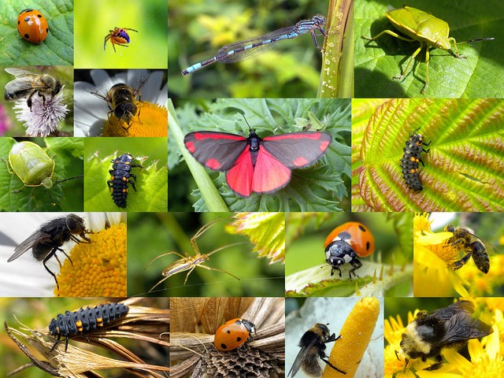
ИНТЕРАКТИВНЫЙ КРОССВОРД
«Насекомые»
1 класс
Автор: Казакова Т.В.,
учитель начальных классов
МКОУ СОШ № 8 с. Ульяновка
Минераловодского района
Ставропольского края

Slide 2
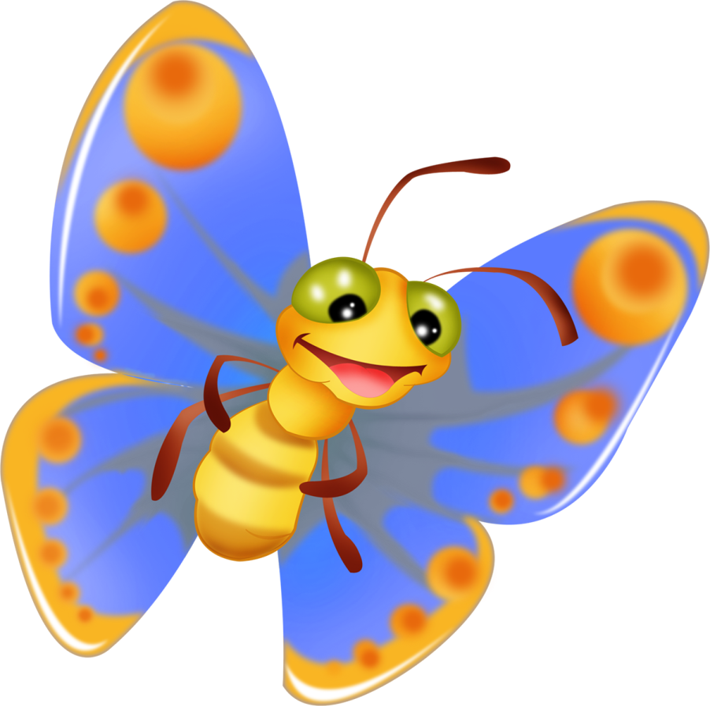
Здравствуйте, ребята!
Я – Бабочка - Красавица. Сегодня я хочу проверить, как вы знаете моих друзей - насекомых. Давайте разгадаем с вами кроссворд. Отгадайте загадку, нажмите на прямоугольник с ней. В клеточках появится отгадка. Переходите на следующий слайд, нажав кнопку

Slide 3
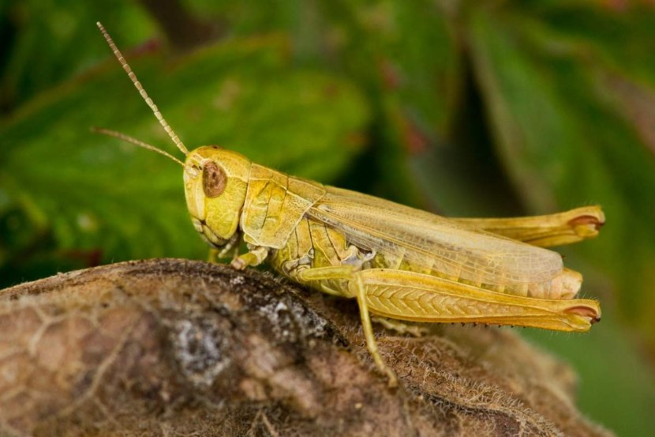
1
К
У
З
Н
Е
Ч
И
К
На лугу живёт скрипач,
Носит фрак и ходит вскачь

Slide 4
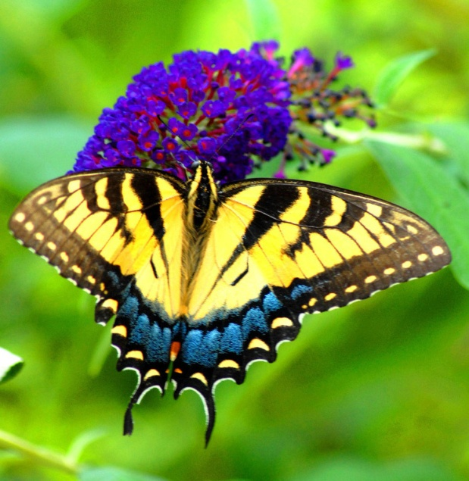
На цветок пахучий
Сел цветок летучий.
1
К
У
З
Н
Е
Ч
И
К
Б
А
Б
О
Ч
К
А
2

Slide 5
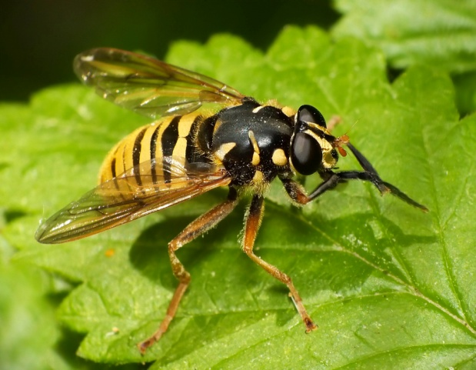
1
К
У
З
Н
Е
Ч
И
К
Я поменьше, чем пчела,
а зовут меня…
Б
А
Б
О
Ч
К
А
2
3
О
С
А

Slide 6
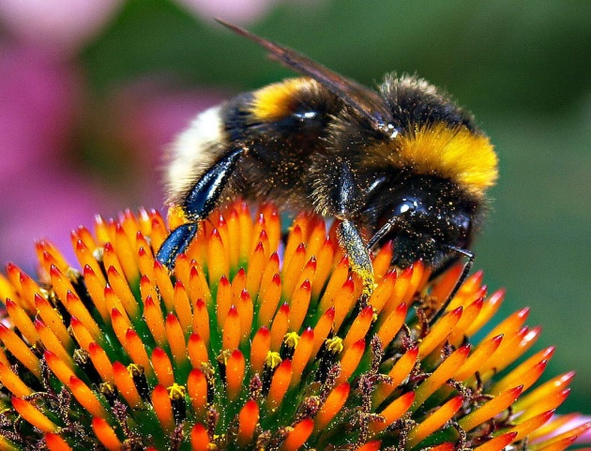
1
К
У
З
Н
Е
Ч
И
К
Летит- гудит,
Сядет – молчит.
Б
А
Б
О
Ч
К
А
2
3
О
С
А
4
Ш
М
Е
Л
Ь

Slide 7
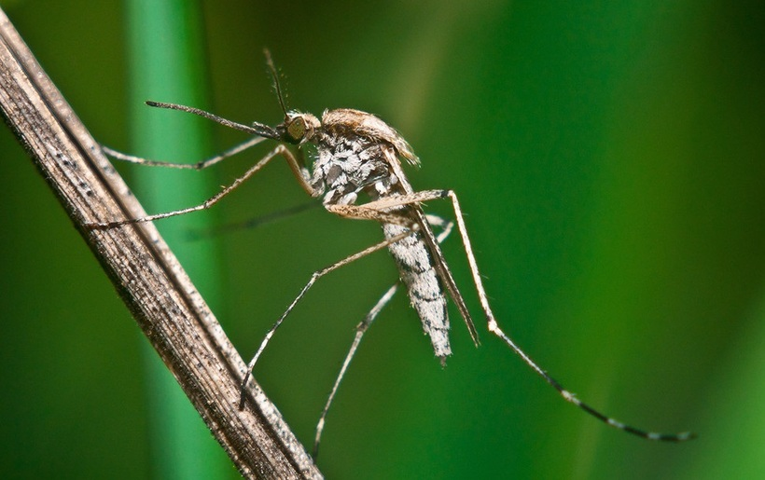
Сидит под потолком, Кусается тайком, Жужжит над ухом,
Но не муха.
1
К
У
З
Н
Е
Ч
И
К
Б
А
Б
О
Ч
К
А
2
3
О
С
А
4
Ш
М
Е
Л
Ь
5
К
О
М
А
Р

Slide 8
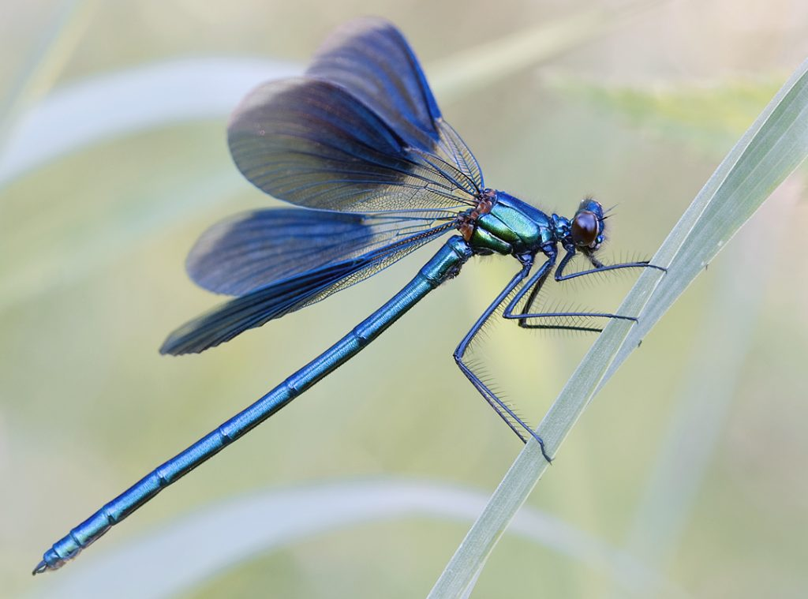
Голубой аэропланчик
Сел на белый одуванчик.
1
К
У
З
Н
Е
Ч
И
К
Б
А
Б
О
Ч
К
А
2
3
О
С
А
4
Ш
М
Е
Л
Ь
5
К
О
М
А
Р
6
С
Т
Р
Е
К
О
З
А

Slide 9
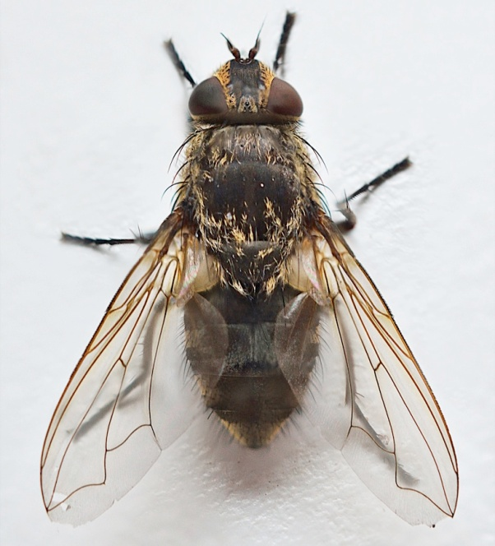
Целый день летает,
всем надоедает.
Ночь настанет,
тогда перестанет.
1
К
У
З
Н
Е
Ч
И
К
Б
А
Б
О
Ч
К
А
2
3
О
С
А
4
Ш
М
Е
Л
Ь
5
К
О
М
А
Р
6
С
Т
Р
Е
К
О
З
А
7
М
У
Х
А

Slide 10
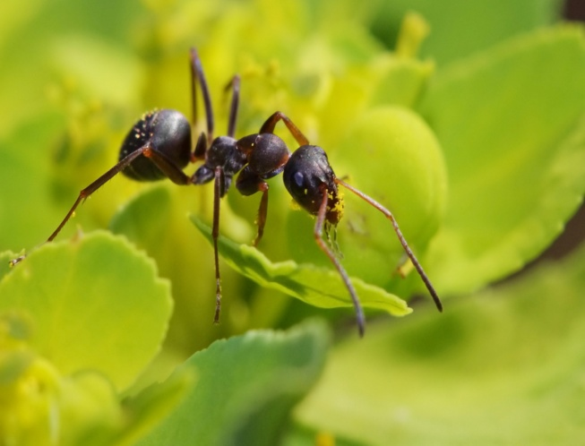
1
К
У
З
Н
Е
Ч
И
К
Без работы, хоть убей,
Жить не может…
Б
А
Б
О
Ч
К
А
2
3
О
С
А
4
Ш
М
Е
Л
Ь
5
К
О
М
А
Р
6
С
Т
Р
Е
К
О
З
А
7
М
У
Х
А
Ы
8
М
У
Р
А
В
Е
Й

Slide 11
Молодцы, ребята!

Slide 12
Использованные источники:
https://www.stihi.ru/pics/2007/02/14-1421.jpg фон
https://us.toluna.com/dpolls_images/2018/05/05/38f3d89b-6497-4f78-aa3f-1a74dbb60e35.jpg насекомые
https://avatars.mds.yandex.net/get-pdb/936467/4fab22bf-6752-45c4-9813-d2a904064e6c/s1200 бабочка
https://zelenyjmir.ru/wp-content/uploads/2017/06/Kuznechik-39.jpg кузнечик
https://roomin.ru/public/zscreenshot-d0.jpg бабочка
https://swiatmakrodotcom.files.wordpress.com/2012/06/dscf4895.jpg оса
https://www.ru-dachniki.ru/wp-content/uploads/2016/01/shmel87.jpg шмель
http://s2.travelask.ru/system/images/files/000/328/222/wysiwyg/комар.jpg?1500843097 комар
https://vao.mos.ru/upload/medialibrary/b29/strekoza.jpg стрекоза
https://zelenyjmir.ru/wp-content/uploads/2017/06/Muha-61.jpg муха
http://lookw.ru/1/129/1380316046-muravi-i-korovki--36.jpg муравей
Максимова Т.Н. Поурочные разработки по курсу «Окружающий мир», 1 класс – М. : Вако, 2015

